Slide 1
Oudervoorlichting 3 oktober 18.30 – 20.00 Regio Houten, IJsselstein, Nieuwegein, Vianen, Lopik Scholen in het Samenwerkingsverband VO Zuid-Utrecht
Leerweg ondersteunend onderwijs en Praktijkonderwijs

Slide 2
Doel vanavond
De overstap van het PO naar het VO goed laten verlopen Iedere leerling op de best passende plek, de kans waar de leerling gaat slagen het grootst is
Door:
Op basis van zo goed mogelijke informatie en contact met de school de keuze te maken
Wie: Oosterlicht College Nieuwegein Charissa van Elst Yuverta Houten Janita van Eijden
De Baanbreker Petra Verwer
Het Houtens Margit de Groot
Cals College Ijsselstein Frederique Leemkuil
Oosterlicht College Vianen Menno Bergsma en Margret Bleyendaal
Samenwerkingsverband VO Zuid Utrecht Joukje Hoving
Gezamenlijk beeld van de uitdagingen
Denkrichtingen ontplooien
Bepalen vervolgstappen

Slide 3
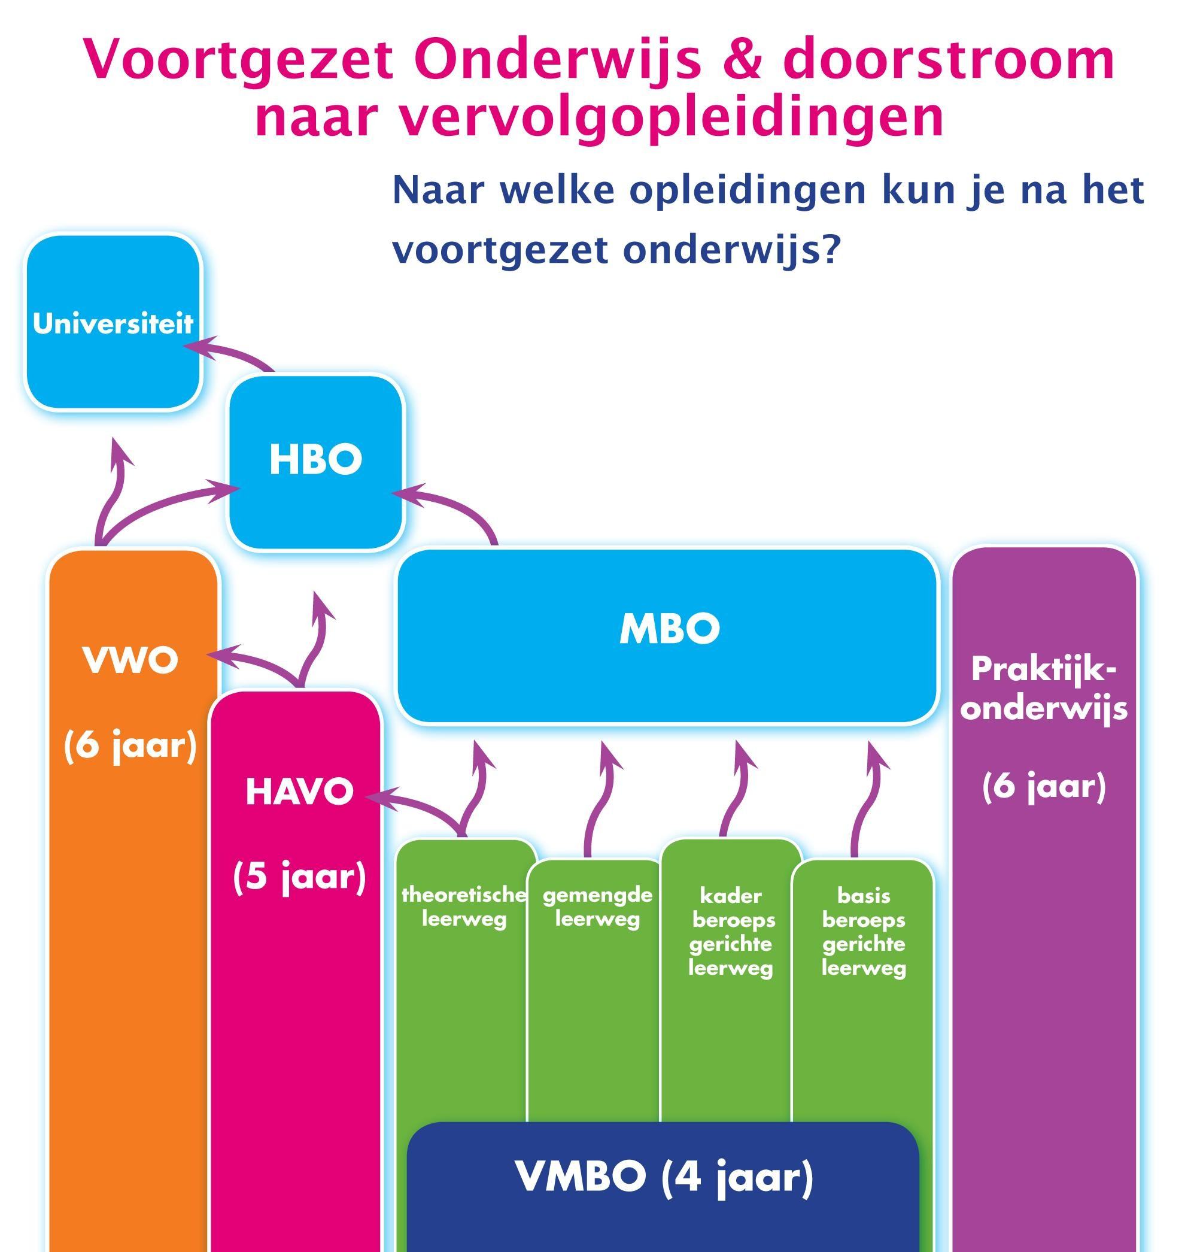
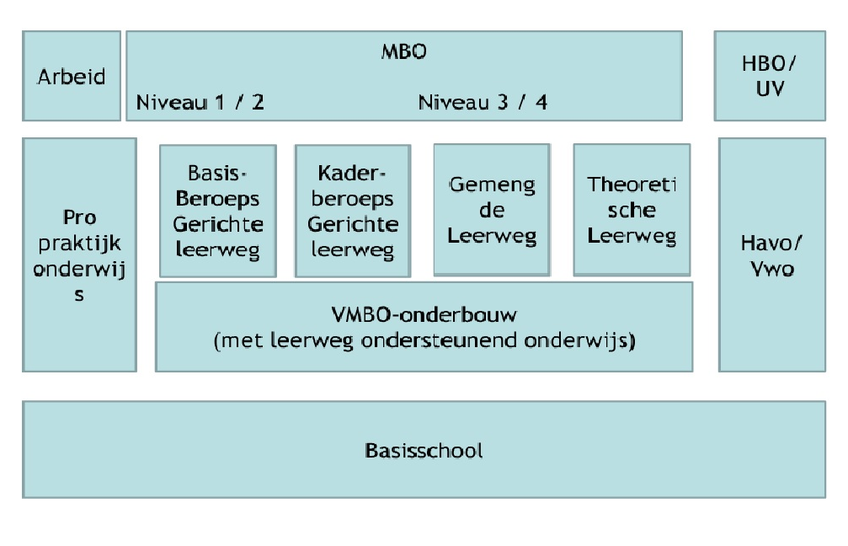
Vervolgonderwijs
Grootste verschillen:
Verschuiving van verdelen naar samenwerken
Vergroten van zicht op kwaliteit door concreter te maken en verstevigen van bestaande relaties
Transparante processen naar de scholen op alle vlakken
Verstevigen lerend netwerk
Kernwaarden:
Aandacht
Collegialiteit
Kwalitei
Met of zonder LWOO

Slide 4
Leerwegondersteunend onderwijs
Wat is LWOO?
Leerwegondersteunend onderwijs (LWOO) is een vorm van extra begeleiding voor leerlingen binnen het reguliere VMBO. LWOO leidt op voor een 'gewoon' VMBO diploma dat toegang geeft tot het MBO.
Voor wie is LWOO?
Voor leerlingen die de potentie hebben om een VMBO diploma te behalen, maar op de basisschool een leerachterstand hebben opgelopen en daardoor extra ondersteuning nodig hebben op het voortgezet onderwijs bij het behalen van hun diploma.
LWOO advies
De basisschool geeft een VMBO advies met of zonder LWOO, gebaseerd op leerresultaten en sociaal-emotioneel functioneren.
De VO-school toetst na de aanmelding of uw kind in aanmerking komt voor LWOO, op basis van vastgestelde criteria.

Slide 5
LWOO Aanbod
Scholen bepalen zelf hoe zij LWOO aanbieden. Het aanbod kan per school verschillend zijn en staat op de website van scholen vermeld.
Voorbeelden van wat zoal onderdeel kan zijn van het LWOO aanbod:
Een kleinere klas
Huiswerkbegeleiding voor de leerlingen
Inzet van onderwijsassistent
Extra mentorlessen
Lessen studievaardigheden
Minder verschillende docenten voor de groep
Klassen met uitsluitend leerlingen met LWOO of leerlingen met LWOO in klassen met leerlingen zonder LWOO
Duur arrangement:
LWOO wordt afgegeven voor 1 of 2 jaar.
LWOO kan verlengd worden met 1 of 2 jaar (afhankelijk van de leerontwikkeling).

Slide 6
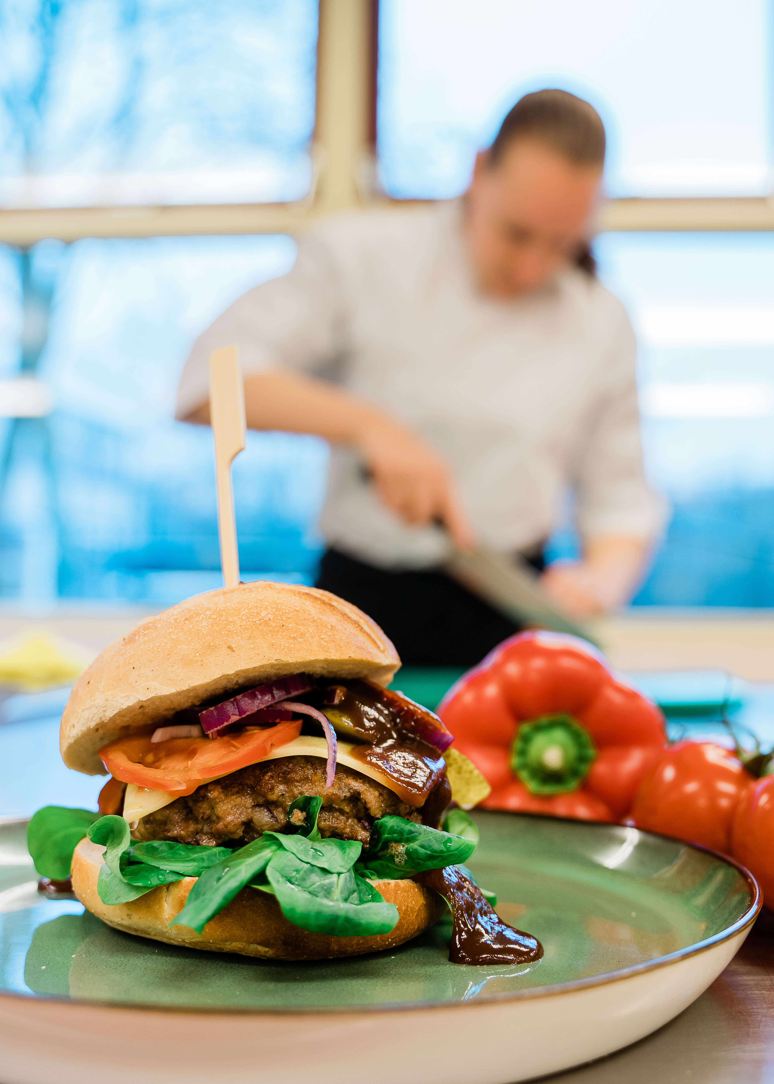
Praktijkonderwijs (PRO)
Voor wie is het Praktijkonderwijs? Leerlingen die meer tijd en herhaling nodig hebben bij het leren op school
Moeite met beklijven lesstof en plannen en organiseren. Leren op eigen niveau en eigen tempo in de theorie Sterke kant is dingen maken met de handen, nadruk op leren door doen.
Aanbod in fases
Fase 1 (jaar 1) Ontdekken mogelijkheden binnen school. De leerling doet alle vakken.
Fase 2 (jaar 2 en 3): Ontwikkelen
Leerling ervaart zijn sterke punten en aandachtspunten en komt op grond daarvan tot een sectorkeuze. De sector Techniek (Algemene Techniek en Bouwtechniek Hout), de sector Groen, de sector Zorg en Welzijn (Dienst en Zorgverlening, Retail en Verzorging Consumptief/ Horeca).
Fase 3 (jaar 4 en 5): Ontplooien De leerling loopt een aantal dagen per week zelfstandig stage in een bedrijf en maakt in de loop van deze fase een definitieve keuze voor beroep en eventuele vervolgopleiding.

Slide 7
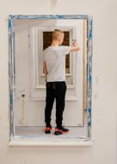
Praktijkonderwijs (PRO) vervolg
Burgerschap & zelfredzaamheid Zelfstandigheid, voor jezelf kunnen zorgen later. Sociale vaardigheden. Vrije tijd
(Baanhuis. Foodtruck Met Smaak)
Praktische info:
Les van verschillende docenten in verschillende lokalen, iedereen een kluisje.
Anders: Elke dag dezelfde tijden (8.40-14.40), geen tussenuren, op het schoolplein blijven, geen huiswerk
Regulier voortgezet onderwijs:
Vaak gedacht dat PRO een speciale school is. Dat klopt in zekere zin: we bieden kleinschaligheid
Er zijn grenzen in het aanbieden van passend onderwijs VSO-PRO

Slide 8
Criteria LWOO en PRO LWOO PRO LWOO PRO
 | LWOO | PRO
Intelligentie | Score tussen 75-90 > 90 kan ook | Score tussen de 55 en 80
Leerachterstanden | Leerachterstanden tussen anderhalf en drie jaar op tenminste twee leer-gebieden, waarvan in ieder geval: Begrijpend Lezen of Rekenen. | Meer dan 3 jaar leerachterstand op tenminste twee van de vier gebieden, waarvan tenminste 1 inzichtelijk vak (technisch lezen, begrijpend lezen, spelling en rekenen)
Indicatie | Advies voor LWOO wordt aangegeven door basisschool. VO-school bepaalt of de leerling in aanmerking komt voor LWOO. | Plaatsbaar met een Toelaatbaarheidsverklaring voor het Praktijkonderwijs (TLV-PRO).
Grootste verschillen:
Verschuiving van verdelen naar samenwerken
Vergroten van zicht op kwaliteit door concreter te maken en verstevigen van bestaande relaties
Transparante processen naar de scholen op alle vlakken
Verstevigen lerend netwerk
Kernwaarden:
Aandacht
Collegialiteit
Kwalitei
Met of zonder LWOO

Slide 9
Verschil VMBO LWOO en PRO LWOO PRO LWOO PRO
Sociaal/emotioneel
Met of zonder LWOO

Slide 10
Uitstroom LWOO PRO LWOO PRO
 | VMBO LWOO | Praktijkonderwijs
Duur | 4 jaar | 5 jaar
Uitstroomperspectief | Doorleren op MBO​ | Werken of Werken én Leren
Diploma | Diploma VMBO-Basis Diploma VMBO-Kader Diploma VMBO GL of TL | Diploma Praktijkonderwijs en Branchecertificaten òf Entreediploma (is een MBO 1 opleiding)
MBO | Opleiding MBO 2 niveau Basis​ Opleiding MBO 3 niveau Kader​ Opleiding MBO 4 niveau Kader / GL / TL | MBO 1 niveau andere richting of soms MBO 2 vaak als BBL (werken en leren)
Met of zonder LWOO

Slide 11
Twijfel over de beste plek
Elk jaar zijn er leerlingen bij wie twijfel is over het te geven advies:
PRO of LWOO
De basisschool is leidend in het advies.
De VO school onderzoekt of passend onderwijs geboden kan worden
Op basis van het OKR en IQ onderzoek wordt een besluit over de plaatsing genomen.
Ouders doen er goed aan zich op de verschillende schoolsoorten en het aanbod van verschillende scholen te orienteren zodat het kind een concreet idee heeft.

Slide 12
Schoolkeuze
De juiste keuze is afhankelijk van persoonlijke voorkeuren en behoeften.
Tip: vergelijk in de oriëntatie op scholen de dingen die je kind het belangrijkste vind, bijv.:
Praktisch
Afstand van huis
Keuze vrienden/vriendinnen
Sfeer in de school
Grootte van de school
Het gebouw en faciliteiten
Inhoudelijk
Interesses in relatie tot de aanwezige profielen/keuzevakken
Visie op onderwijs (bijv. Visie op toetsen, zelfsturing of eigenaarschap)
Schoolondersteuningsprofiel (www.scholenopdekaart.nl)
Klassengrootte en begeleiding
Bij LWOO: bekijk de verschillen in het aanbod tussen de verschillende scholen

Slide 13
Wervingsactiviteiten: zie websites scholen Informatie POVO: zie website Samenwerkingsverband POVO procedure: zie deze koppeling Aanmelden LWOO/PRO: één aanmeldweek van 25 t/m 31 maart 2024
Bedankt voor uw aandacht en succes met de keuze voor uw kind

